Slide 1
Chapitre : De la ville à l’espace rural, un territoire sous influence urbaine
Classe de 3ème

Slide 2
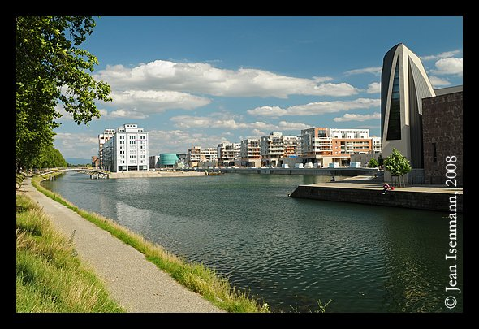
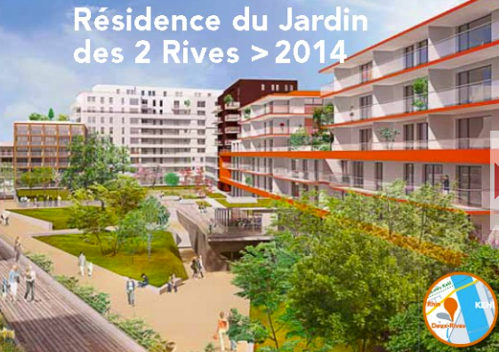
L’axe des Deux-Rives, un grand projet urbain à Strasbourg
Centre-ville historique
Quartier des Universités
Port du Rhin
Allemagne
Photographie de 2008.
Réalisation 3D du projet.

Slide 3
Chapitre G1 : De la ville à l’espace rural, un territoire sous influence urbaine
Leçon : Etude de cas sur
un grand aménagement urbain
Problématique : Quelles sont les politiques d’aménagement urbain menées à travers le projet « Métropole des Deux-Rives » de Strasbourg ?

Slide 4
VIDEO : STRASBOURG DEUX RIVES, ÉPISODE 1 - 2011

Slide 5
VIDEO : STRASBOURG DEUX RIVES, ÉPISODE 1 - 2011
Questions | Réponses | Mots-clés à retenir
Qui a réalisé ce reportage ? Dans quel but d’après vous ? Qui est interviewé ? | Les services de communication et de l’urbanisme de la ville de Strasbourg. Les acteurs du projet veulent communiquer vers la population. L’entretien se déroule avec le directeur de l’urbanisme, de l’aménagement et de l’habitat. | Ville Communauté urbaine
Pourquoi avoir choisi l’axe Strasbourg-Kehl pour ce projet urbain ? | Deux grandes raisons : 1. Opportunités d’extension de la ville pour son développement avec des espaces disponibles 2. Ouverture de la ville vers le Rhin et l’Allemagne. | Glacis militaires Zone portuaire Friche urbain Ouverture Position Fleuve Contrainte naturelle Agglomération transfrontalière
Quel est le profil de « Strasbourg Deux Rives » ? | Deux grandes parties : 1. Fronts de Neudorf 2. Entre le bassin Citadelle et le Rhin | Fronts Centre-ville Quartier Tramway
Quels sont les étapes ? | Fin des années 90 : équipement avec l’UGC Ciné-Cité Projets immobiliers d’ici 2018 : Bruckhof, Heyritz Chantier sur 20 ans | Projets immobiliers Transports en commun
Quelques chiffres ? | Plus d’1 million de m2 de logements 1 milliard d’euros | Logements Investissements Activité économique

Slide 6
VIDEO : STRASBOURG DEUX RIVES, ÉPISODE 2 - 2012

Slide 7
VIDEO : STRASBOURG DEUX RIVES, ÉPISODE 2 - 2012
Questions | Réponses | Mots-clés à retenir
Qui est interviewé dans cette vidéo ? | Des acteurs de la mairie de Strasbourg dont Roland Ries, maire de la ville de Strasbourg.
Quels sont les enjeux du projet ? | Projets immobiliers, bureaux, logements, commerces Une « nouvelle-ville » tournée vers la frontière | Nouvelle-ville Territoire européen Nouveau centre Agglomération transfrontalière
Quels sont les enjeux autour du quartier Heyritz ? | Volonté de repenser le lien entre la ville et la nature : parcs, présence de l’eau… | Développement durable
Quels sont les enjeux autour du quartier Malraux ? | Lieux charnière qui mixe des logements, des commerces et des « ruches artistiques » | Restructuration urbaine
Quels sont les enjeux autour du Bruckhof ? | Grande densité de logements | Habiter la ville
Quels sont les enjeux autour du quartier Briand ? | Le long de la ligne de tramway vers Strasbourg avec des propriétaires/locataires transfrontaliers. | Transports en commun Projet social
Quels sont les enjeux autour du quartier Port du Rhin ? | Bout du projet, sur le Rhin.
Quel est l’objectif global ? | Créer une synergie des systèmes pour intégrer les deux parties du Rhin. | Systèmes urbains Intégration

Slide 8
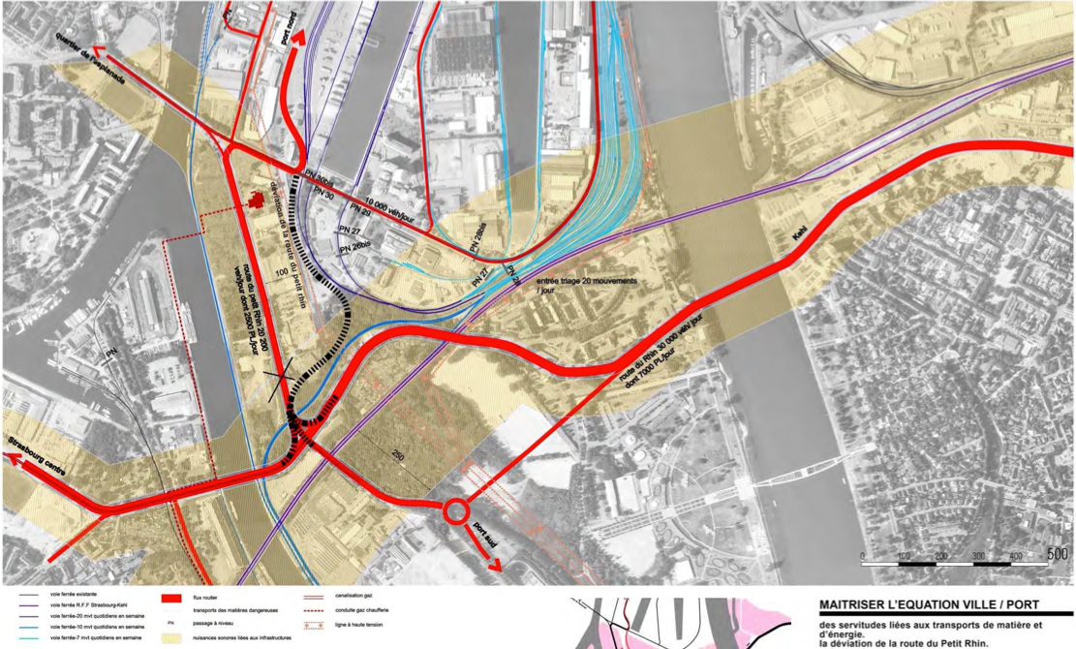
Planche issue du schéma directeur du projet « Métropole des Deux-Rives » qui doit mettre un terme au projet global de « l’axe des Deux Rives » : ici les réseaux de transports et mobilités.
A retenir : le projet est un nœud de transports au cœur des mobilités transfrontalières.

Slide 9
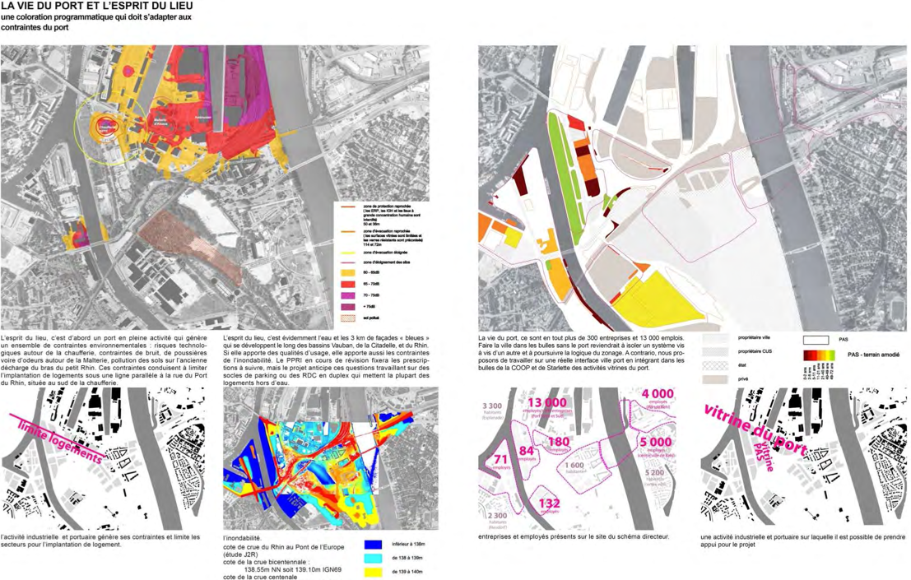
Planche issue du schéma directeur du projet « Métropole des Deux-Rives » qui doit mettre un terme au projet global de « l’axe des Deux Rives » : ici les risques technologiques, naturels et le bassin d’emplois.
A retenir : le projet tient compte des risques technologiques liés aux activités portuaires, des risques naturels liés aux crues du Rhin mais aussi du potentiel économique de cet espace.

Slide 10
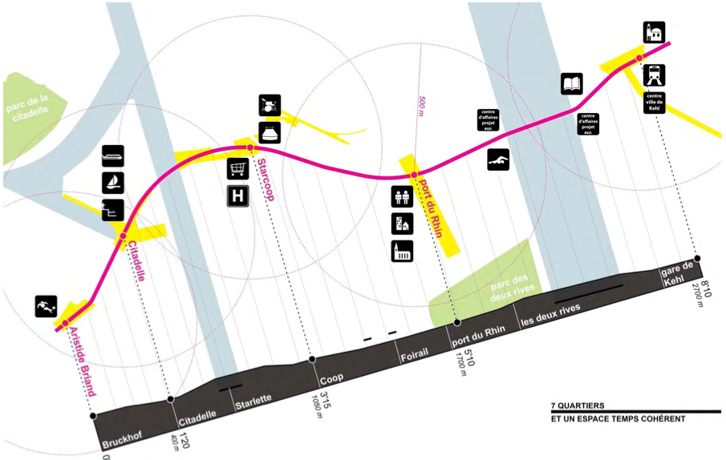
Planche issue du schéma directeur du projet « Métropole des Deux-Rives » qui doit mettre un terme au projet global de « l’axe des Deux Rives » : ici un document sur l’espace-temps des futurs habitants de ce projet.
A retenir : le projet se base sur le futur « espace vécu » des habitants en tenant compte de leurs modes de vie au quotidien : leurs activités, les mobilités que cela entraîne, etc.

Slide 11
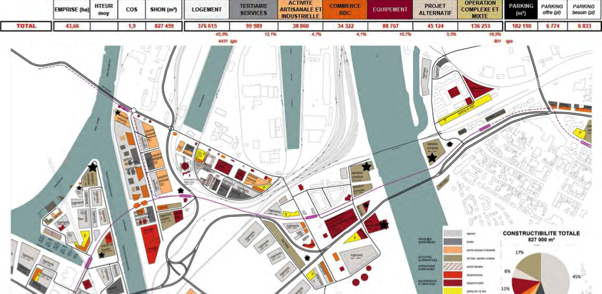
Planche issue du schéma directeur du projet « Métropole des Deux-Rives » qui doit mettre un terme au projet global de « l’axe des Deux Rives » : ici les différents domaines constructibles par secteurs.
A retenir : le projet montre l’extension de l’aire urbaine et offre des perspectives de développement.

Slide 12
Croquis du projet de l’axe des Deux-Rives à Strasbourg
1. Un projet de restructuration urbaine tourné vers le Rhin…
2. ... structuré par les enjeux de mobilité…
3. … avec un des impacts à l’échelle de toute l’aire urbaine.
Un grand aménagement urbain sur 20 ans qui se veut durable
Des axes routiers intra-urbains et trans-urbains majeurs.
Un projet social avec des quartiers restructurés et mieux reliés les uns aux autres.
Des projets de logements, commerces et équipements culturels
Un projet économique pour le développement du port autonome de Strasbourg.
Un tramway qui structure les mobilités dans l’agglomération.
La fin du Rhin frontière, le fleuve est intégré dans un projet transfrontalier
Un projet politique à vocation européenne pour une plus grande intégration régionale.
Des voies navigables à la fois contraintes et atouts
Centre-ville historique
Quartier de l’Esplanade
Rhin
Port fluvial
Kehl
Etoile
Citadelle
Malraux
Avenue du Rhin
Porte du Rhin
Heyritz
Autoroute A35
Quartier de Neudorf
Port fluvial

